Slide 1
История моей семьи в истории моей Родины
Подготовил
Ученик 2 «А» класса
ГБОУ лицея №1158
Аэров Андрей
Научный руководитель
Харченко Надежда Сергеевна
г. Москва, 2015

Slide 2
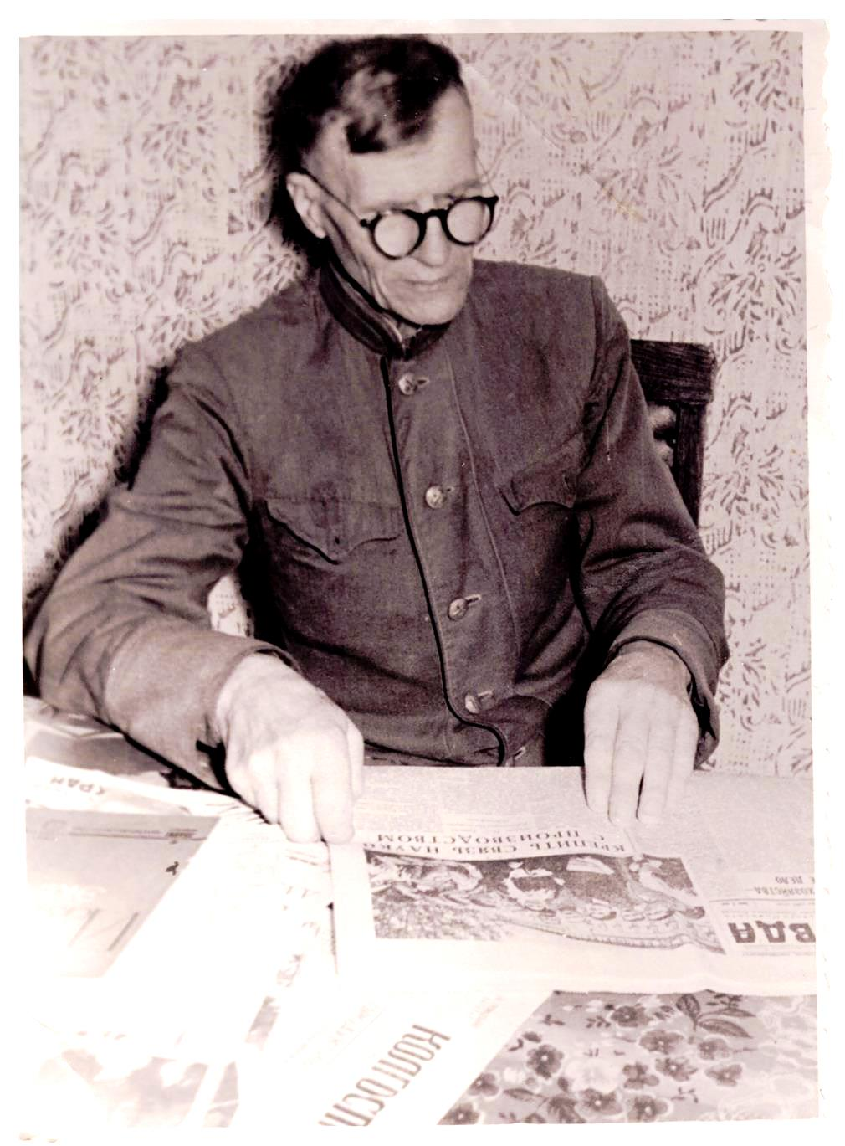
Мой прадедушка по линии бабушки Коряченко Сильвестр Степанович был офицером Гвардии его Величества Семеновского полка. В г. Санкт-Петербурге. После революции работал на железной дороге.

Slide 3
Мой дедушка АЭРОВ Федор Федорович Аэров был непубличным человеком, но хорошо известным в научно-конструкторских кругах нашей страны. Руководил конструкторскими разработками в группе академика Курчатова Игоря Васильевича и Королева Сергея Павловича.

Slide 4
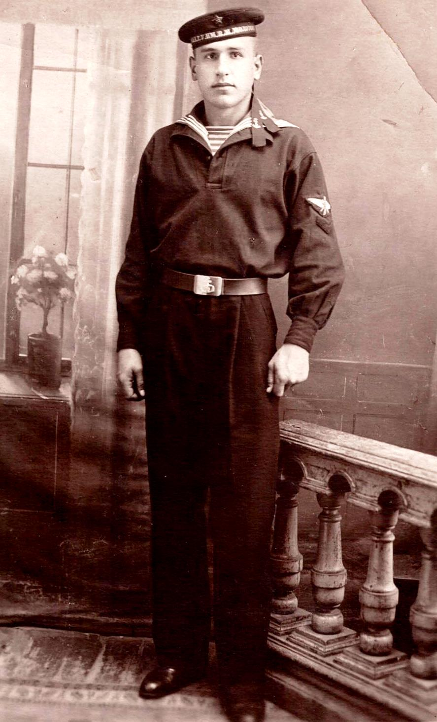
Федор Федорович начал службу Родине поступив в авиационное училище военно-морского флота г. Молотов (Пермь) в 1940 году. На фото выпускников училища он в левом нижнем углу.

Slide 5
Великую отечественную войну встретил в составе авиации черноморского флота в г. Севастополь. Участник обороны Севастополя.

Slide 6
В конце войны дедушка был направлен на учебу в авиационную академию им. Профессора Н.Е. Жуковского, после окончания которой продолжил службу в специальном конструкторском бюро.

Slide 7
Дальнейшая работа дедушки проходила под грифом «секретно», но в нашей семье известно, что передвижная стартовая платформы первой ракеты ядерного шита нашей страны была сконструирована группой инженеров под руководством моего дедушки Аэрова Федора Федоровича

Slide 8
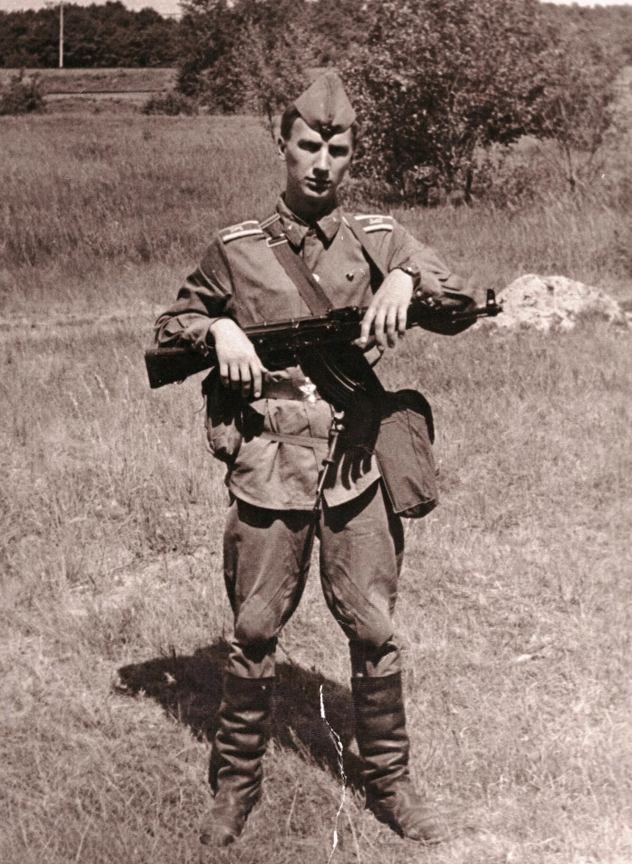
Мой папа Аэров Анатолий Федорович продолжил семейную традицию военной службы. Закончил Харьковское Высшее военное авиационное инженерное училище.

Slide 9
По окончанию училища мой папа служил в Афганистане. Там был ранен и списан с летной работы. После госпиталя поступил в Военно-дипломатическую академию.
Папа вместе с моей мамой Аэровой Натальей Анатольевной служил в разных странах мира.
Я помню только Швейцарию и совсем слабо Монголию.
Я очень люблю свою семью и горжусь ей.

Slide 10
Моя мечта

